Slide 1
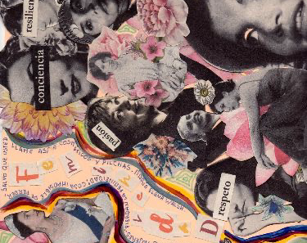
Feminismo
Jade Victoria
Materia: Historia

Slide 2
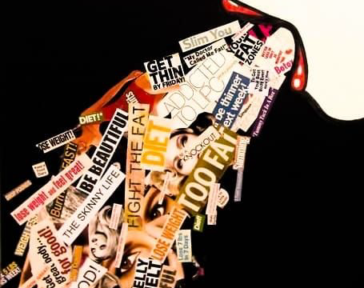
¿Qué es?
El feminismo es un movimiento político y social, una teoría política y una perspectiva filosófica que, según la RAE, postula el «principio de igualdad de derechos de la mujer y el hombre».^{[1]}​ De acuerdo con ONU Mujeres, el feminismo en principio lucha por la equidad de género y por el reconocimiento de las mujeres como personas físicas y sujetos de derecho.^{[2]}​ Así mismo, sostiene que ningún ser humano debe ser privado de bien o derecho alguno a causa de su sexo y busca conseguir que las mujeres tengan iguales libertades que los hombres, además de eliminar la violencia sistemática contra la mujer.

Slide 3
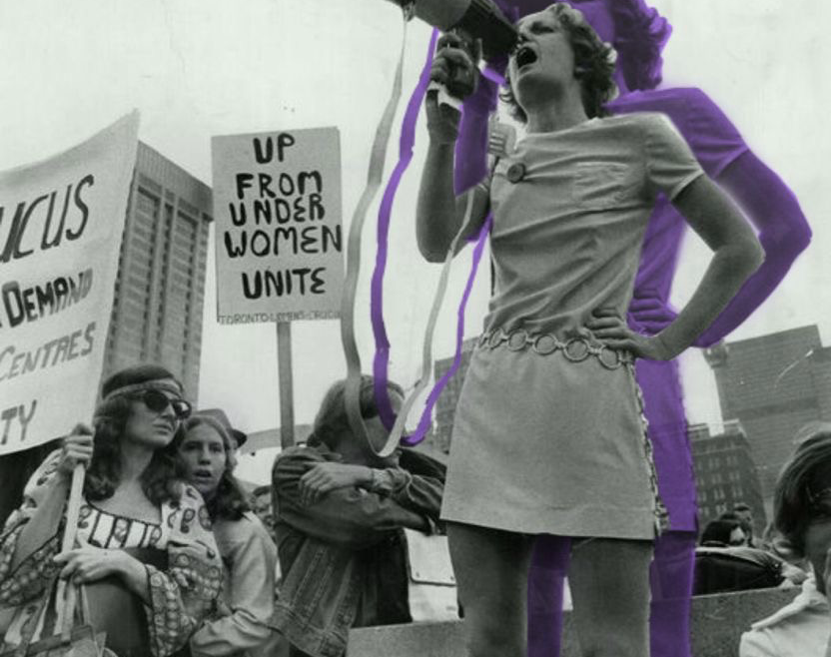
¿Para que sirve?
Cada ola del movimiento feminista cuestiona y subvierte los roles de género, en tanto que construyen dos espacios claramente diferenciados y jerarquizados: el espacio público (de la política, el trabajo) como espacio masculino y el espacio privado (de la crianza, la domesticidad) como espacio femenino, subalterno
Cada ola del movimiento feminista cuestiona y subvierte los roles de género, en tanto que construyen dos espacios claramente diferenciados y jerarquizados: el espacio público (de la política, el trabajo) como espacio masculino y el espacio privado (de la crianza, la domesticidad) como espacio femenino, subalterno

Slide 4
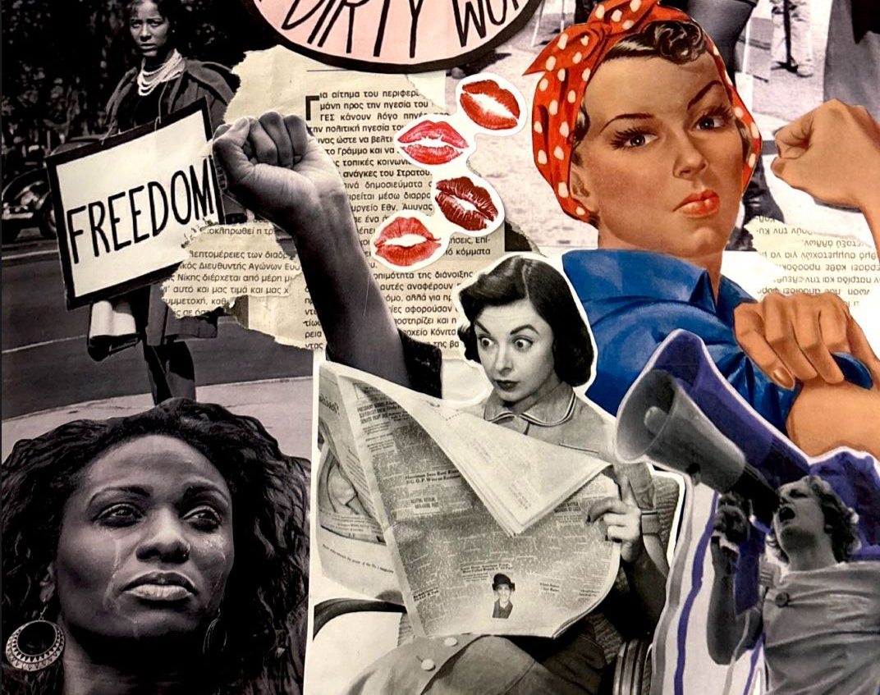
Importancia:
Existen muchísimos ejemplos que se pueden citar para demostrar que las mujeres y las niñas aún no son iguales a los hombres y los niños en nuestras sociedades, y el efecto perjudicial que esto está teniendo no solo en las mujeres y las niñas, sino en todos nosotros.
Hoy en día, 129 millones de niñas no tienen acceso a la educación , por ejemplo, y de los 690 millones de personas que sufren inseguridad alimentaria en todo el mundo, el 60% son mujeres y niñas .
Las empresas propiedad de mujeres reciben menos del 1 % del gasto mundial en adquisiciones. Mientras tanto, la brecha salarial de género sigue profundamente arraigada: la ONU informó en septiembre de 2023 que, por cada dólar que los hombres ganan en ingresos laborales a nivel mundial, las mujeres ganan solo 51 centavos . Además, las mujeres dedican tres veces más horas al trabajo doméstico y de cuidados no remunerado que los hombres (y esto era antes de la pandemia; se cree que esta cifra ha aumentado desde entonces).
Las mujeres también presentan peores resultados de salud que los hombres, sobre todo en áreas más específicas de la mujer, como la salud materna y menstrual. Por ejemplo, el embarazo y el parto causan más de 800 muertes diarias que podrían haberse evitado por completo .
Todos estos problemas tienen solución con el nivel adecuado de atención, difusión e inversión, y eso es precisamente lo que el feminismo busca lograr.
Es fundamental destacar que el empoderamiento de las mujeres y el logro de la igualdad de género aportan

Slide 5
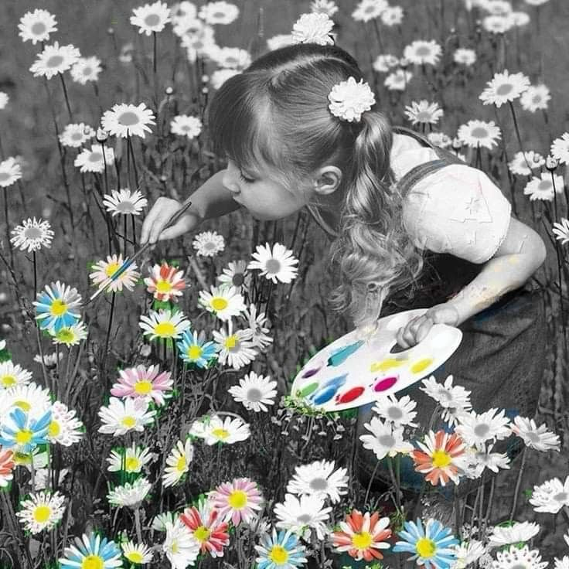
Ejemplos
1. Movimientos y campañas globales
#MeToo: Movimiento internacional que visibiliza el acoso y la violencia sexual, empoderando a las víctimas para denunciar abusos y exigir justicia.
Ni Una Menos: Movimiento originado en América Latina contra el feminicidio y la violencia machista, que ha movilizado a millones para exigir políticas públicas efectivas.
2. Logros legales y políticos
Derecho al voto femenino: En muchos países, gracias a la lucha feminista, las mujeres consiguieron el sufragio, un paso clave para la igualdad política.
Leyes contra la violencia de género: Por ejemplo, la Ley Integral contra la Violencia de Género en España o la Ley de Protección Integral a las Mujeres en México, que establecen mecanismos para prevenir y sancionar abusos.
3. Feminismo en la cultura y el arte
Literatura feminista: Autoras como Simone de Beauvoir, bell hooks o Chimamanda Ngozi Adichie han influido con sus obras que cuestionan roles de género y promueven la igualdad.
Música y cine feminista: Artistas que usan su plataforma para denunciar desigualdades y promover mensajes de empoderamiento, como Beyoncé o películas como Figuras Ocultas.
4. Educación y concienciación

Slide 6
Smart-Art
Vivir injusticias
Ser consciente de ellas
Informarse
Ir contra esas injusticias
Informar a más gente

Slide 7
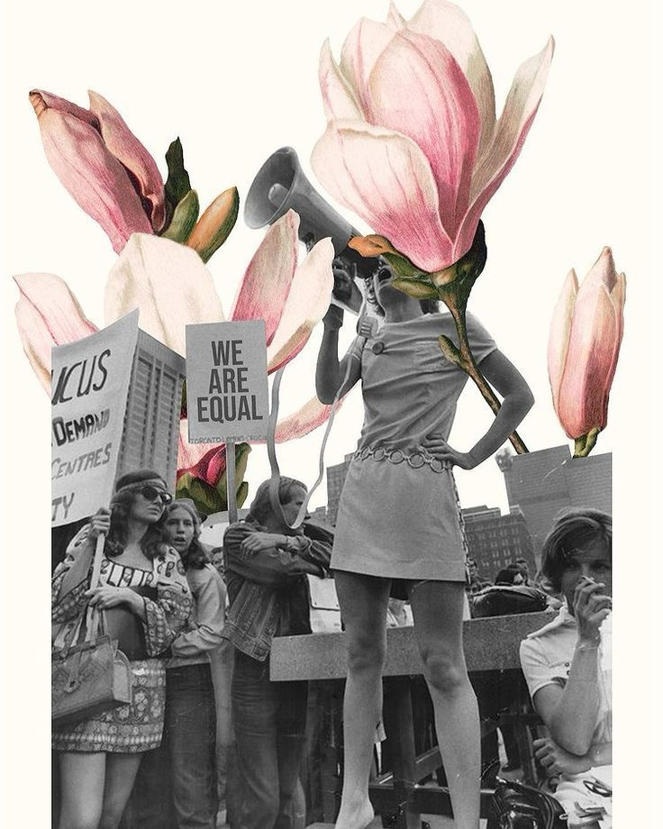
Agradecimientos y despedida
Agradezco a todas las mujeres que lucharon y por las que ahora tenemos derechos por esta lucha contra el sistema aue siempre nos a oprimido y con esto despido mi presentación

